Slide 1
第二章 随机变量及其分布

Slide 2
§2.1 随机变量的概念
上一章介绍了随机事件、概率等基本概念,
对随机现象的统计规律有了初步的认识。
本章通过随机变量将随机试验的结果数值化,
利用微积分等近代数学工具系统地、全面地对随
机现象加以研究, 从而进一步揭示随机现象的客
观规律性。
从第一章的学习可知,试验的结果与数有直接
(间接)的联系.

Slide 3
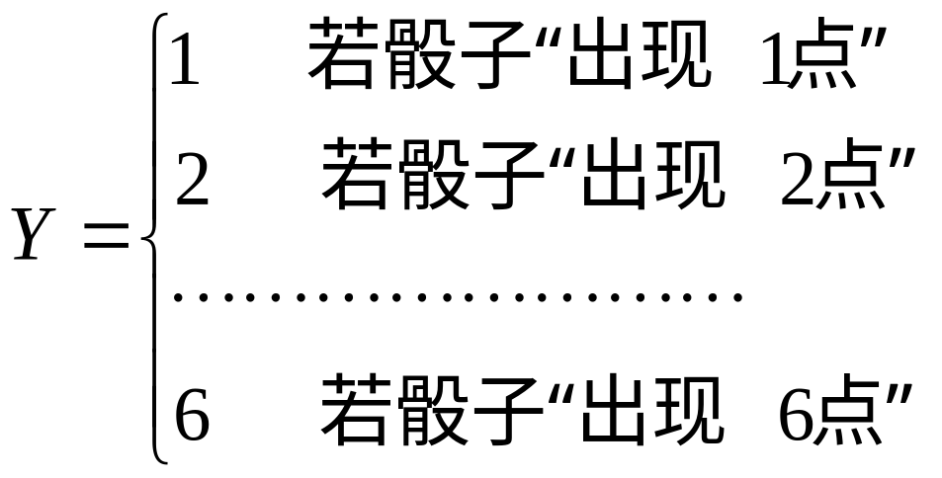

例1在投掷一枚均匀骰子的试验中,i=“掷出i点”(i=1,2,¨¨¨，6），试验的结果与数有直接的联系，可以用不同的数表示不同的结果。
而不同的数可以用变量的取值来表示， 设Y表示“掷出的点数”是一个变量,它的可能取值为1,
2, …, 6,具体取哪个数值,在试验前不能预知,
由试验后出现的样本点对应确定, 即

Slide 4
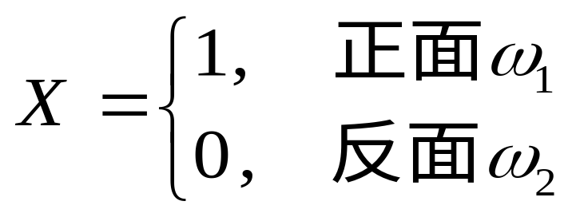

例2 抛一硬币的试验,有两个可能的结果，“掷出
正面”，“掷出反面”，其结果与数没有直接联系但可人为建立他们之间的联系，设：0= “掷出反面”，1= “掷出正面” ，同样可以引进变量X
例3 在一批电子元件中任取一只测试, 其使用
寿命Z(单位：h)是一个变量, 它的可能取值是
[0, + )
由上述例题共性抽象出下列随机变量的定义

Slide 5
一、随机变量 ( Random Variable )
1.定义
设  是试验T的样本空间, 若
则称X为定义在上的 随机变量。
简记 R.V. X
注:(1)R.V.一般用大写字母 X, Y , Z , 
或小写希腊字母 , ,  表示.

Slide 6
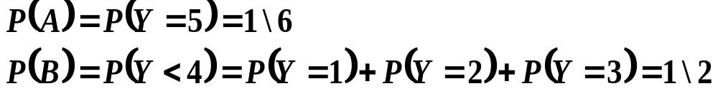
(2)引入R.V.后, 可用R.V.的取值或取值范围来表达随机事件, 如在例1中A=“掷出5点”=“Y=5”
B=“掷出点数小于4”=“Y<4”
(3)引入R.V.后, 可通过研究R.V.的规律来讨论事
件的概率
如:在例1中Y的规律为:
Y | 1 | 2 | 3 | 4 | 5 | 6
P | 1\6 | 1\6 | 1\6 | 1\6 | 1\6 | 1\6
则:

Slide 7

二、随机变量的分类：
由R.V. 取值的多少
来进行分类
1.离散型随机变量
若R.V.X的可能取值为有限个值或无限可数个值，则称R.V.X为离散型随机变量。
如:例1,2中Y,X
2.非离散型随机变量
（1）连续型随机变量：若R.V.X的可能取值为区间则称R.V.X为离散型随机变量。如:例3中Z
（2）奇异型随机变量
离散型随机变量
随机变量
连续型
非离散型随机变量
奇异型

